Slide 1
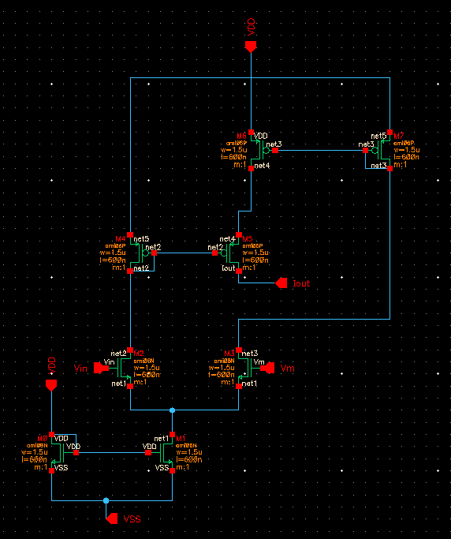
LogBook 4/7
Υλοποίηση απλού delbruck bump για εξάσκηση με το cadence
11/7 ενασχόληση με κώδικα 28/7 ενασχόληση με κώδικα 3/8 ενασχόληση με κώδικα
4/8 ενασχόληση με κώδικα & WTA για 3 κλάσεις σε new thyroid

Slide 2
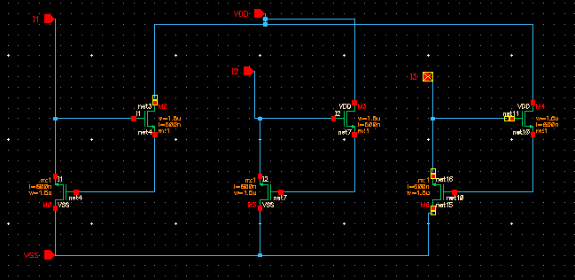
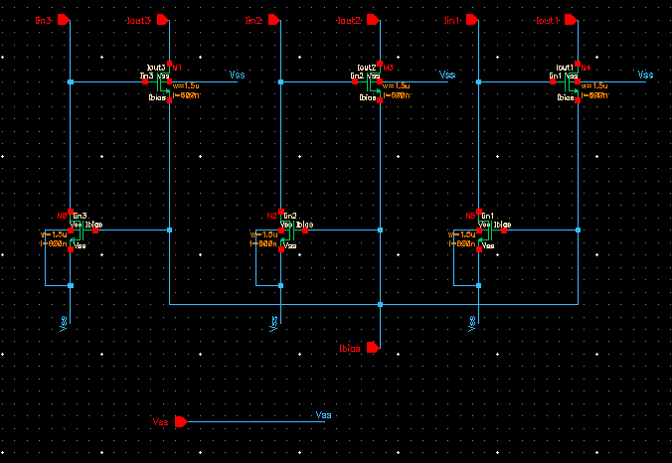
5/8 simulation για απλό inverter (δοκιμές προσομοίωσης & πως δουλεύουν οι προσομοιώσεις στο cadence)
6/8 δοκιμές simulations 7/8
Βελτίωση του WTA

Slide 3
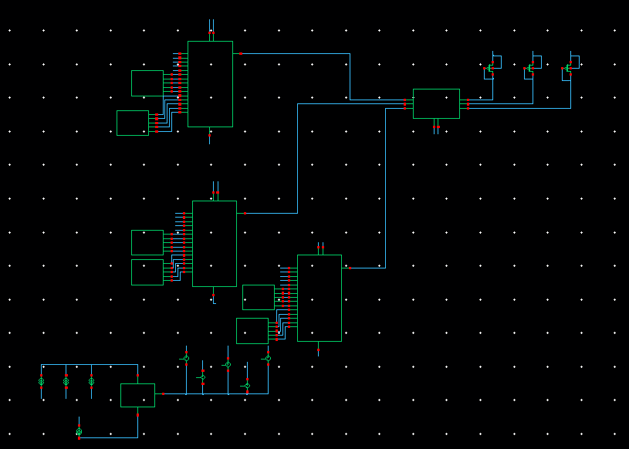
8/8
Υλοποίηση συνολικού ταξινομητή με βάση την υλοποίηση που παρουσιάστηκε στο μάθημα, χρησιμοποιώντας το απλό Delbruck Bump

Slide 4
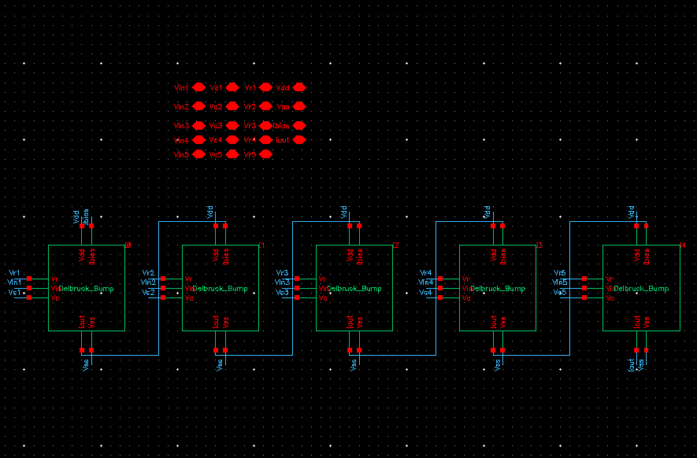
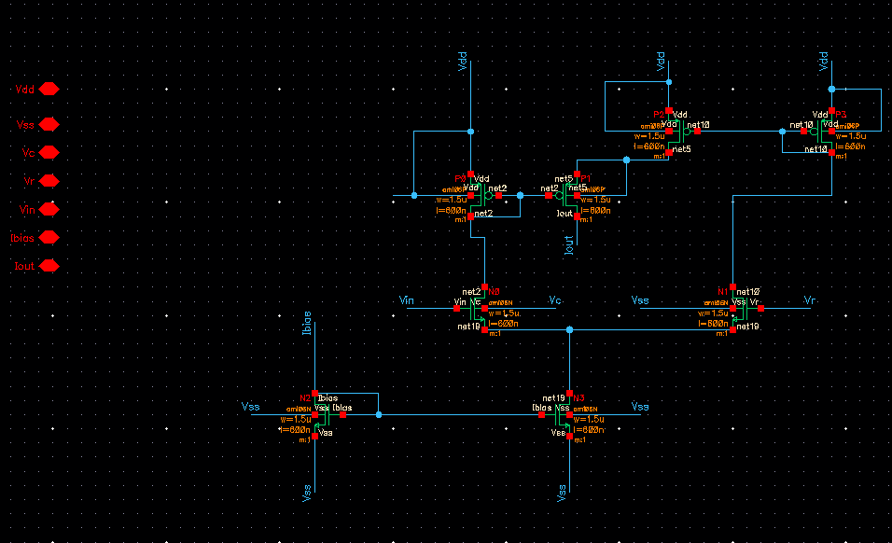
9/8
simulation ταξινόμησης->αποτυχία 16% accuracy ->αλλαγή παραμέτρων bump

Slide 5
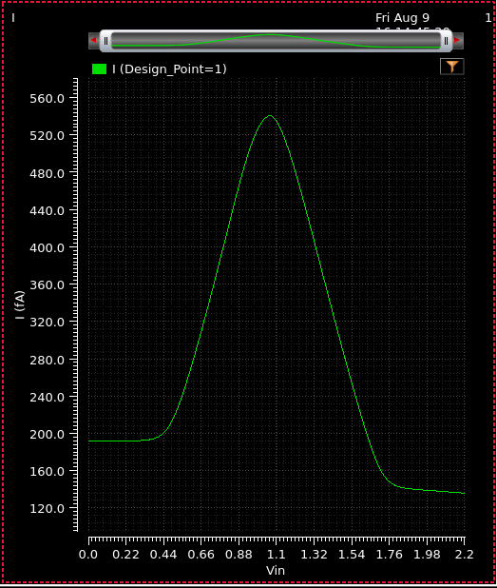
Χαμηλό ρεύμα στο bump, αιτία ανάποδη η δυαδική συνδεσμολογία και λάθος διαστάσεις για το φορτίο στην έξοδο
Παρατηρήσεις: μικρά w -> υψηλό iout

Slide 6
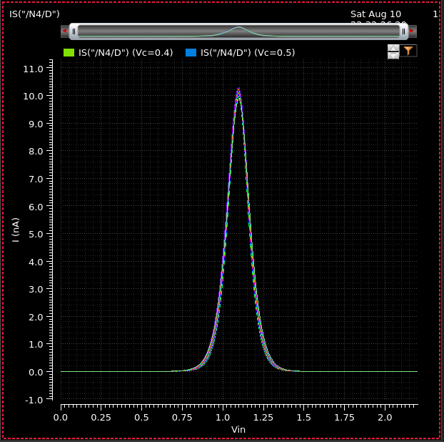
10/8 βελτίωση στο bump με sizing και επιπλέον δοκιμες
11/8 προσπάθεια classiﬁcation με delbruck και κώδικας για εύρεση vc 12/8 >> 69% απλή ταξινόμηση ολων των δειγμάτων στην κλαση 0
πειραματισμός με αλλα bump. Παρατηρούμε την αδυναμία του Delbruck να ρυθμίσει τη διασπορά, αυτή είναι και η αιτία για τη χαμηλή ακρίβεια.

Slide 7
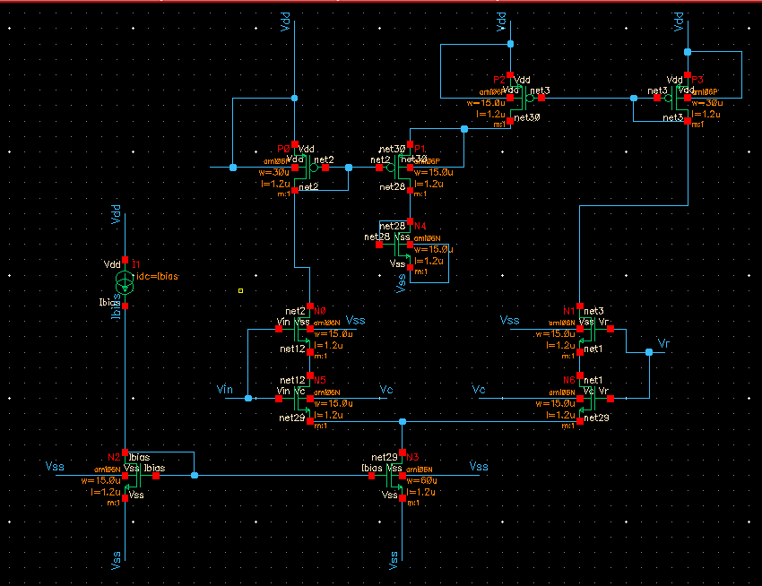
Δοκιμή fully tunable Delbruck με επιπλέον διαφορικό ζεύγος για ρύθμιση Vc

Slide 8
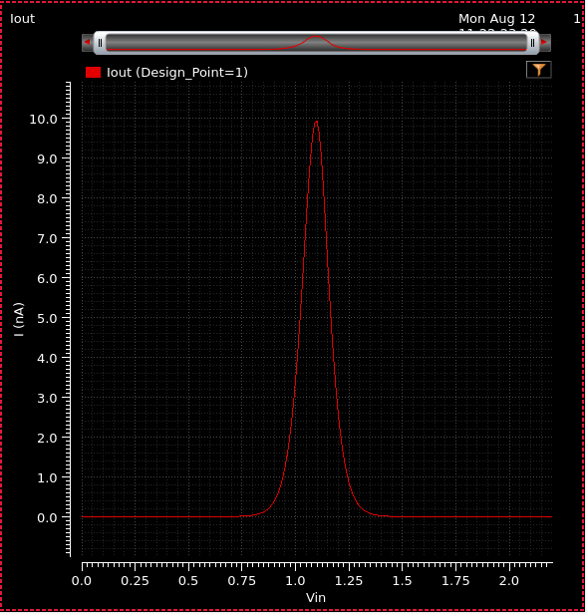

Slide 9
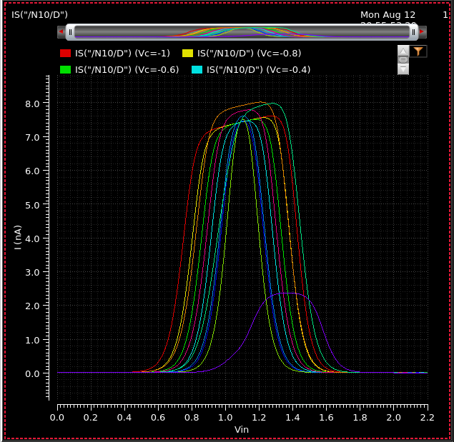
Παρατηρούμε, ότι η διασπορά αλλάζει
13/8
modiﬁed Bump

Slide 10
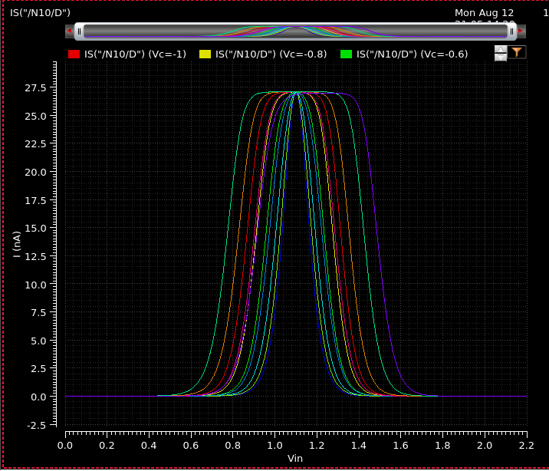
Καλύτερη ρύθμιση διασποράς κωδικας για vc, ταξινομηση 63%

Slide 11
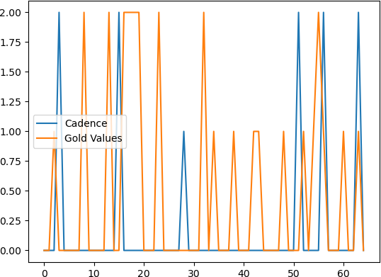
14/8
δοκιμές vc, vr ίδια ακρίβεια 15/8
δοκιμές vc, vr ίδια ακρίβεια
16/8 sizing δοκιμές και αποτυχημένες ταξινομήσεις 17/8
Ικανοποιητικές Gaussian συναρτήσεις αλλά μεγάλο εύρος για vr και όχι αρκετά στενή καμπύλη

Slide 12
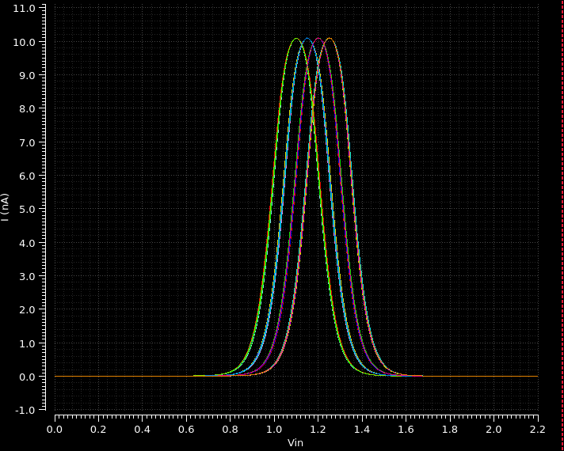
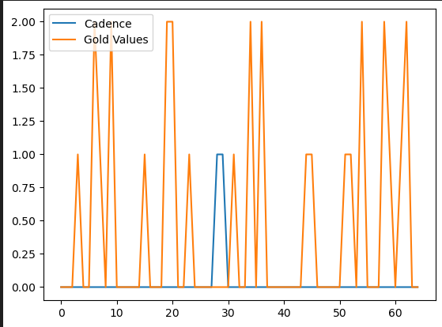

Slide 13
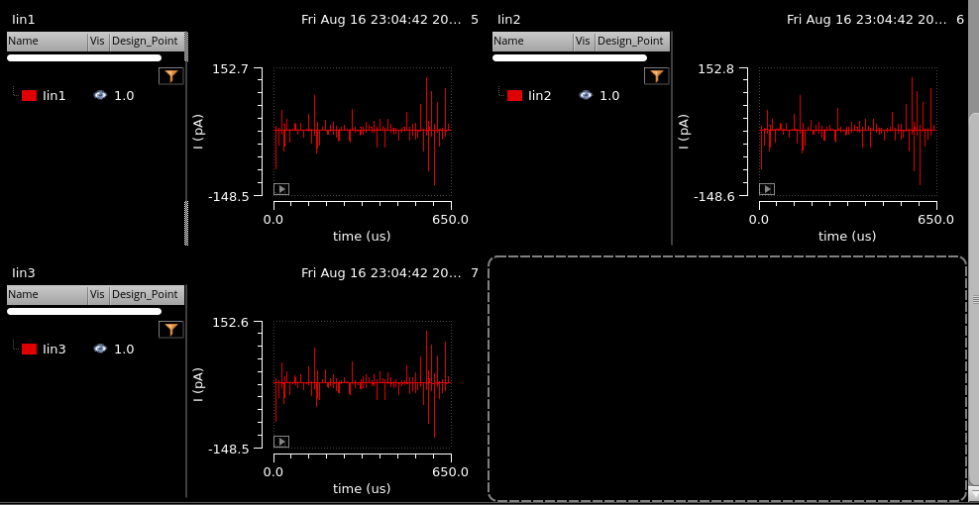
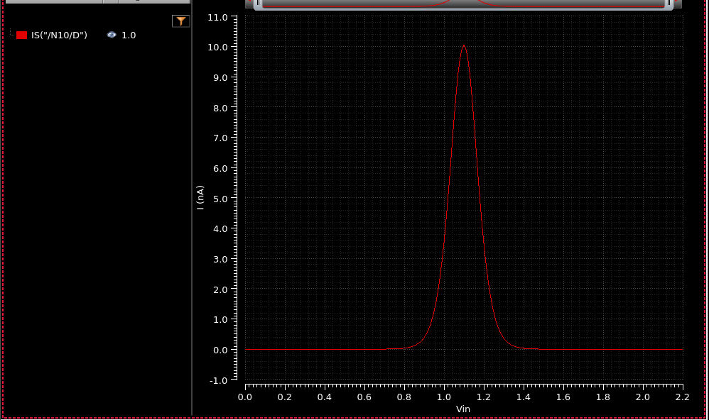
πρόβλημα με pA στην έξοδο
18/8 sizing δοκιμές
διαφορικά ζεύγη επηρεάζουν πόσο στενή είναι η gaussian, τα πλάτη στον
correlator και στους καθρέπτες επηρεάζουν το ύψος. Επίσης το μήκος επηρεάζει το πλάτος και το ύψος.
ταξινόμηση δεν δουλεύει 19/8
δοκιμες vc,vr sizing, αλλά αποτυχημένη ταξινόμηση 21/8
δοκιμες vc,vr sizing, αλλά αποτυχημένη ταξινόμηση

Slide 14
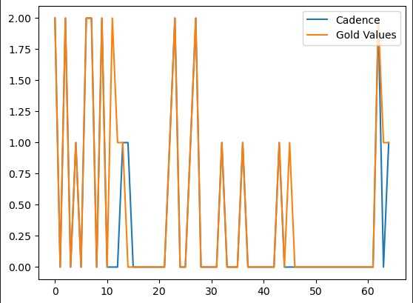
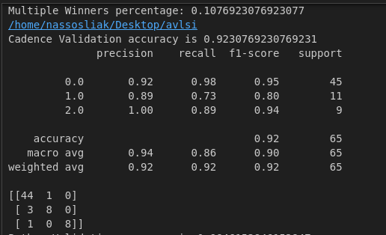
22/8
Είχε πέσει η σύνδεση στο cadence οπότε ασχολήθηκα με latex/inkscape 23/8
Επιτυχημένη ταξινόμηση, αιτία αποτυχημένων ταξινομήσεων: τα Vin συνδέονταν όλα σε κοινό κόμβο γείωσης και επειδή στο cadence συνδέονται έως 3 καλώδια σε έναν κόμβο, τα υπόλοιπα ήταν στον αέρα.
Μέγιστη ακρίβεια που παρατηρήθηκε στο hardware ήταν 95%

Slide 15
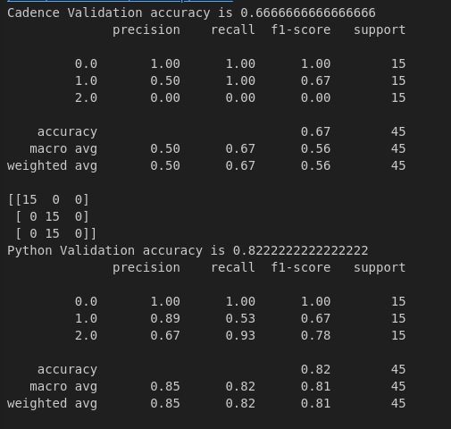
24/8
Δοκιμή σε νέο dataset iris dataset
Δεν πληροί τις προδιαγραφές, δοκιμές και με data augmentation και κανονικοποίηση, αλλά το χαμηλό software accuracy οφείλεται στα λίγα δείγματα.

Slide 16
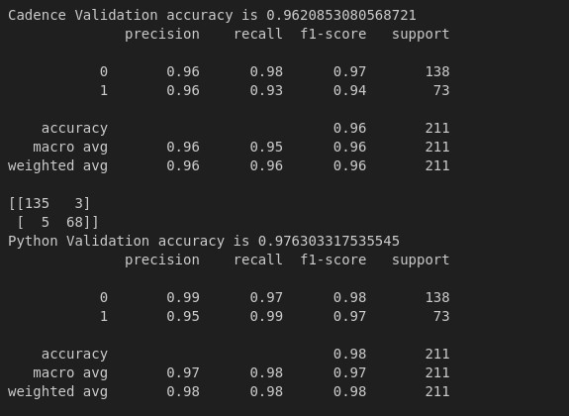
wisconsin breast cancer
Πολύ ικανοποιητικά αποτελέσματα
Mean Power Consumption: 2.5346330397948947e-05
Παρατηρήθηκε, ότι μείωση του πλάτους των nmos του wta και αύξηση του Ibias βελτιώνουν την ακρίβεια.
25/8
psrr
vsat margin δεν ικανοποιείται σε 1 nmos wta , 2 pmos correlator 26/8
psrr
Δοκιμές για ικανοποίηση προδιαγραφών θορύβου-ακρίβειας ->μικρό πλάτος στο wta μεγάλο ibias μειωση vc
Mean Power Consumption: 4.963683050342568e-05

Slide 17
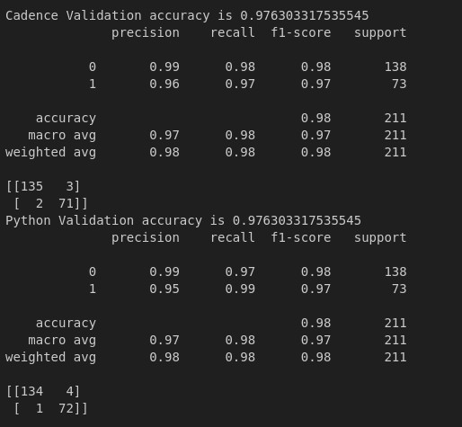
για τα bump ξεχωριστα ικανοποιουνται vsat margin και psrr

Slide 18
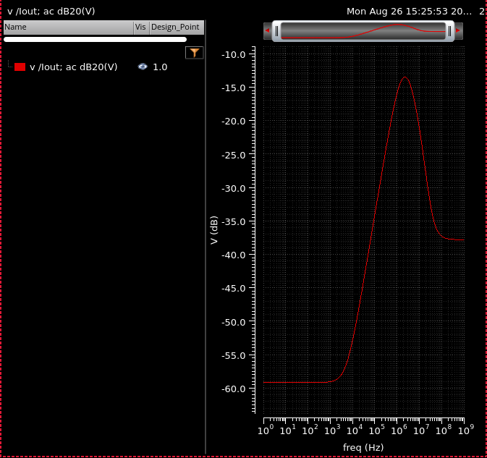
ικανοποιουνται οι προυποθεσεις

Slide 19
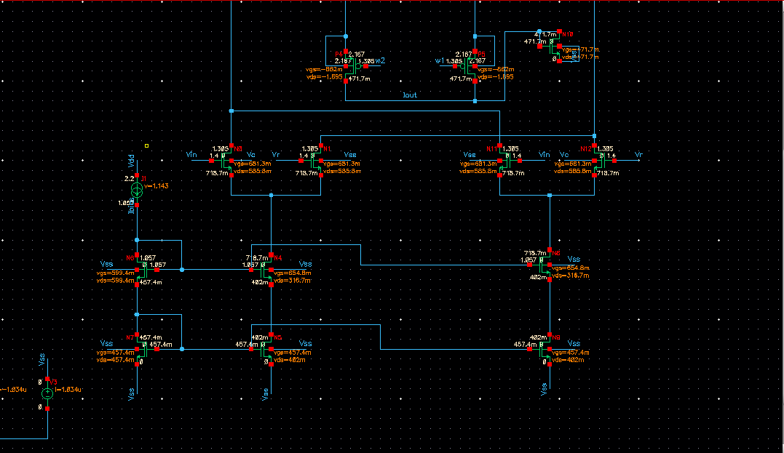
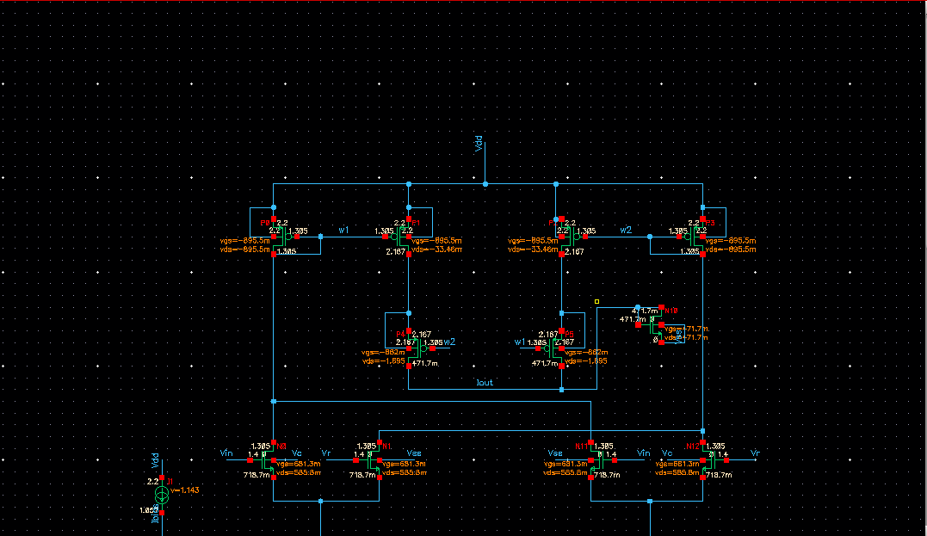
modiﬁed bump 27/8
20 iterations, ίδια ακρίβεια σε όλα, υποθέτουμε ότι ο ταξινομητής βρίσκεται σε τοπικό ελάχιστο
28/8
συγγραφή αναφοράς + κώδικας για γραφικές 29/8
αναφορά 30/8

Slide 20
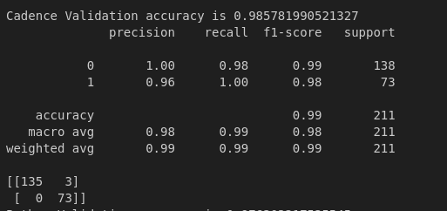
δοκιμές για προσπάθεια μείωσης κατανάλωσης και πρόβλημα στην μεγαλύτερη συχνότητα >-140dB ο θόρυβος
Επιτεύχθηκε μεγαλύτερη ακρίβεια στο hardware έπειτα από δοκιμές, αλλά χρειάστηκε να μειωθεί για την ικανοποίηση του θορύβου.
Παρατηρήθηκε, ότι με αύξηση w και ibias μειώνεται ο θόρυβος, αλλά αυξάνεται η κατανάλωση.
31/8
αναφορά

